Slide 1
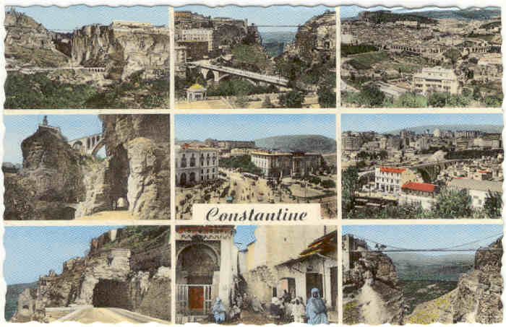
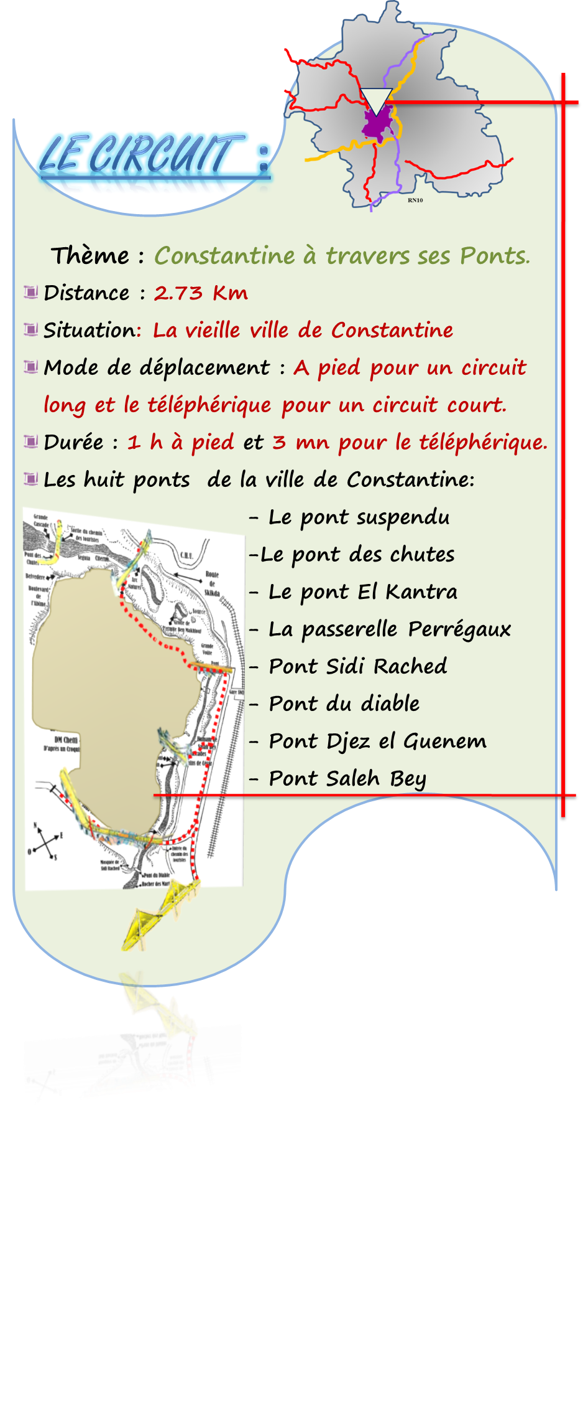
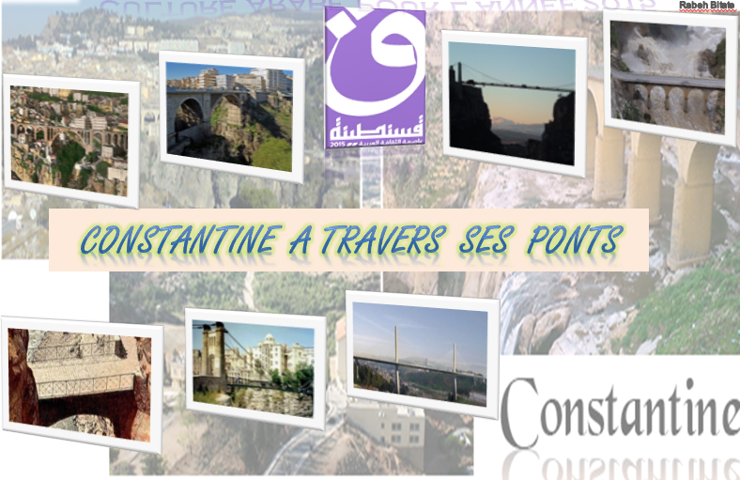
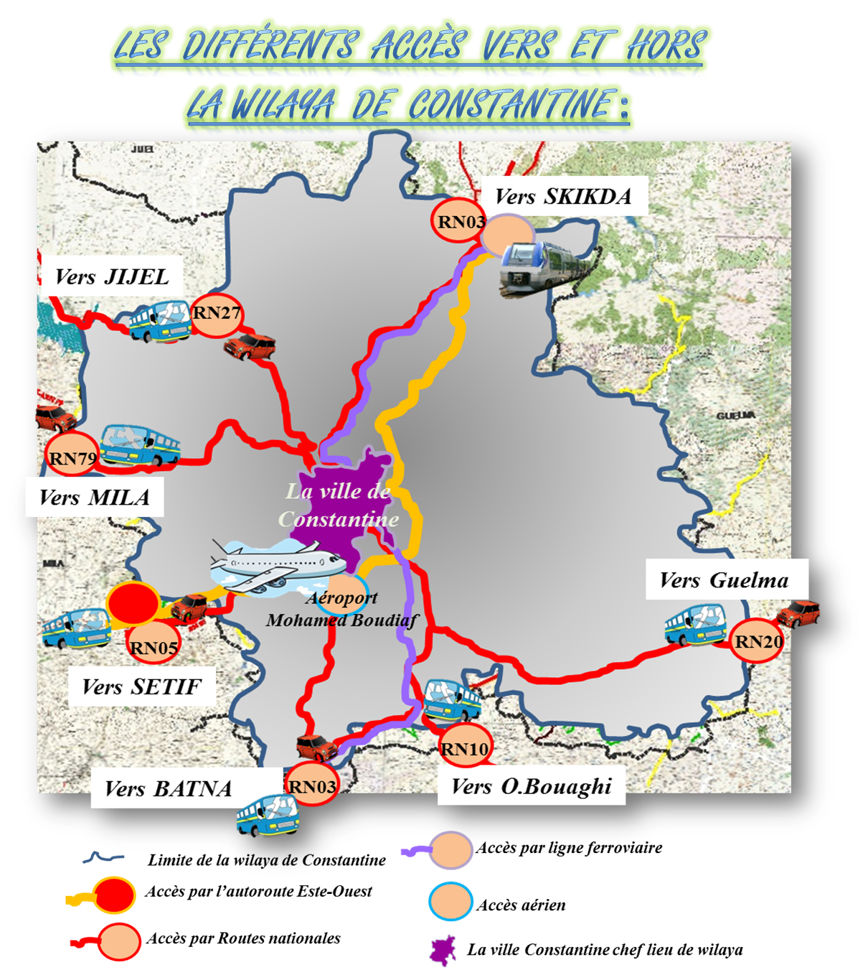
Introduction:
Constantine est la capitale de l’est algérien, et parmi les plus grandes villes de l’Algérie .
La vieille ville est construite sur le roche de la chaux dure, qui a donné un spectacle unique est impossible à trouver à travers le monde comme dans n’importe quelle ville.
Les Français l'appelaient " le Vieux Rocher ", les arabes n'ont cessé de la surnommer " Bled-el-Haoua ", expression qui signifiait à la fois " Cité aérienne ", " Cité du Ravin ", " Cité des Passions ".
Pour traverser d’un côte sur l’autre côté
Constantine a plusieurs ponts.

Slide 2
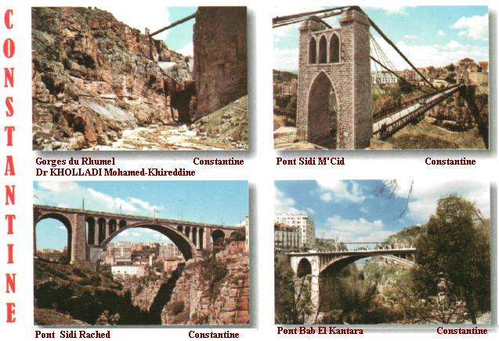
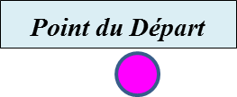
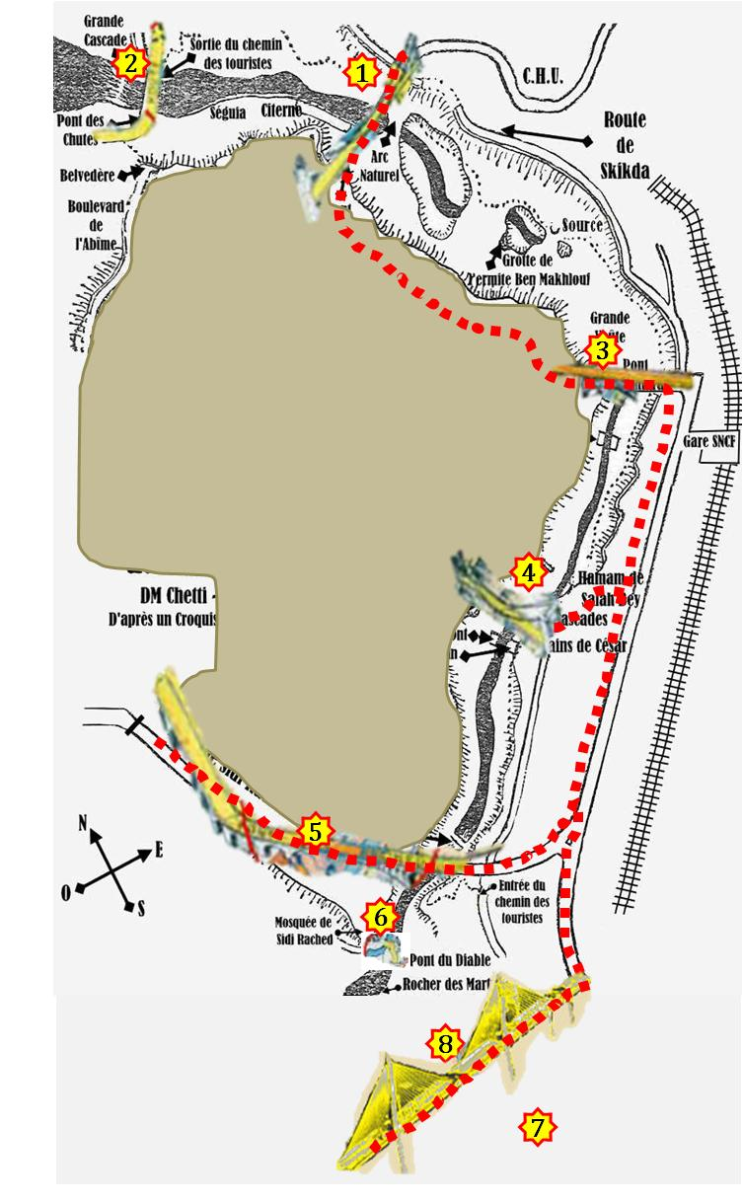
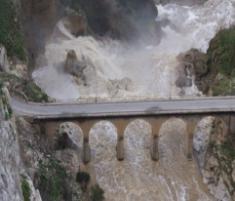
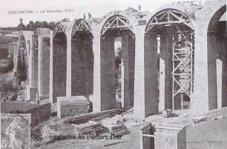
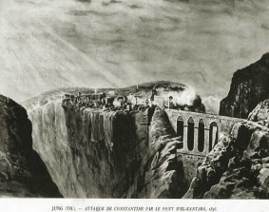
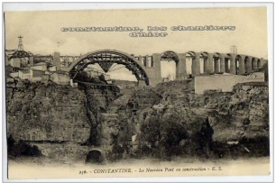
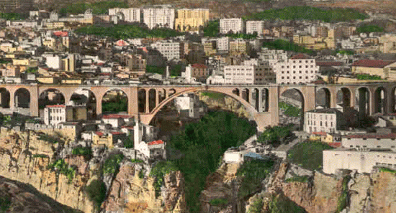
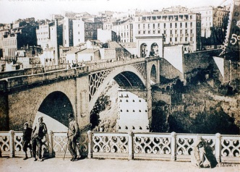
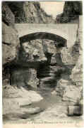
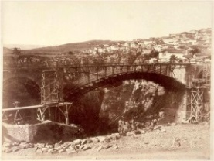
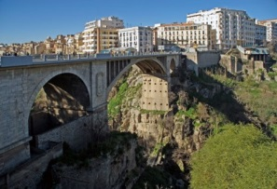
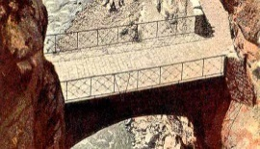
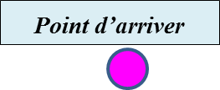
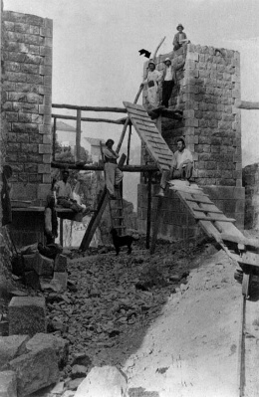
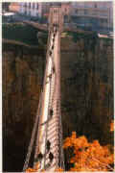
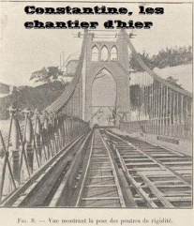
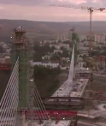
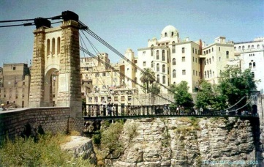
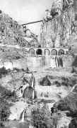
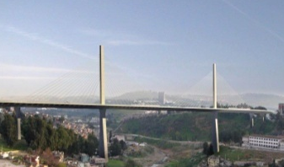
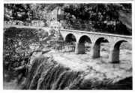
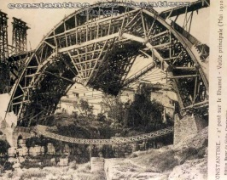
A cet endroit les gorges dominent d'une hauteur de 200 mètres. En arrière plan du pont se développe l'arche naturelle au dessus de l'oued Rhumel.
Réalisé en pierres de taille, ce pont en trois courbes, est long de I447 mètres. il repose sur 27 arches dont 13ont une ouverture de 8,80 mètres, une de 30 mètres et la plus large de 70 mètres franchit le Rhumel à 105 mètres de hauteur.
Sa largeur est de 12 mètres.
Il est, lors de sa construction, le plus haut pont de pierre du monde.
Le pont de Sidi Rached est inauguré
Le 19 avril 1912.
3
Pont El Kantra
Le pont d’El Kantara fut construit par Salah Bey en 1792 sur les ruines d’un ancien pont romain.
En 1836,lors de la première expédition contre la ville, les troupes du général Trezel tentent de faire sauter la porte qui ferme le pont.
Le 18 mars 1857, le pont s'effondre après le passage d'un détachement d'infanterie.
Après trois ans de travaux, l'ouvrage actuel est ouvert en 1863.
Le pont d'El Kantara mesure 128 mètres de long et domine le Rhumel d'une hauteur de 125 mètres.
6
Pont du Diable
Le pont du Diable a été Construit au départ par les turcs au pied du "Rocher des Martyrs« .
Il semble que son nom vienne du bruit
Infernal des eaux tumultueuses qui
pénètrent dans les gorges à cet endroit.
Le pont du Diable se situe presque à
l'aplomb du Pont Sidi Rached.
C'est de ce pont que l'on accède au
"Chemins des Touristes", promenade qui parcourt Les gorges sur toute leur longueur pour déboucher près du pont des chutes.
4
Passerelle Perrégaux
7
Pont Djez el Guenem
1
Pont Suspendu
Cette passerelle illustre la technique des ponts suspendus et peut être considérée comme le modèle réduit du pont Sidi Mcid.
Construite entre 1917 et 1925, elle fut ouverte à la circulation le 12 avril de la même année, elle est réservée aux piétons, et mesure 125 mètres de long, pour une largeur de 2,40 mètres.
La passerelle Perrégaux ( aujourd'hui Mellah Slimane)
ou pont de l'ascenseur, relie le quartier de la gare au centre-ville, via un escalier, ou l'ascenseur de la Merdersa.
Ou le pont d’Arcole, pont métallique reliant entre eux les quartiers de la basse ville.
Le pont Suspendu, ou passerelle de Sidi M'Cid, traverse les gorges à 17mètres au-dessus du Rhumel. Cet ouvrage est long de 164 mètres, large de 5,70 mètres, et supporte une charge de 17 tonnes.
Conçu par l'ingénieur Ferdinand Arnodin, il a été réalisé par l'entreprise Witte.
Son inauguration eu lieu le 19 avril 1912,
8
Pont Saleh Bey
C'est le huitième pont que compte la ville de Constantine.
Il a été confié en étude et réalisation au groupement brésilien Andrade-Gutierrez, Les lancements des travaux ont eu lieu en 2010.
Le viaduc a été mis en service le 26 juillet 2014.
Le pont est d'une largeur de 27,34 m pour 2 x 2 voies, en plus de trottoirs pour la sécurité des piétons, relie sur une distance de plus de 1100 m, après avoir enjambé le lit du Rhummel qui se trouve plus de 130m plus bas,
A noter que le viaduc sera relié à l'autoroute Est-Ouest.
2
Pont des chutes
Le pont des chutes, Construit en 1925 , il franchi le Rhumel juste à la sortie des gorges, presque sous la passerelle de Sidi M'Cid.
Les eaux de l'oued se précipitent alors, en plusieurs chutes, d'une hauteur de 80 mètres vers la plaine du Hamma.
5
Pont Sidi Rached
La construction du pont de Sidi Rached est lancé en 1907 ,Le projet est confié à M. Georges Boisnier spécialiste des grands ponts

